Slide 1
عرض حول كارثة طبيعية
الزلازل في المغرب

Slide 2
تعريف الزلزال
الزلزال هو ظاهره طبيعية عبارة عن اهتزاز أرضي سريع يتبع بارتدادات تدعى أمواج زلزالية،وهذا يعود إلى تكسر الصخور وإزاحتها بسبب تراكم إجهادات داخلية نتيجة لمؤثرات جيولوجية ينجم عنها تحرك الصفائح الأرضية. قد ينشأ الزلزال كنتيجة لأنشطة البراكين أو نتيجة لوجود انزلاقات في طبقات الأرض.

Slide 3
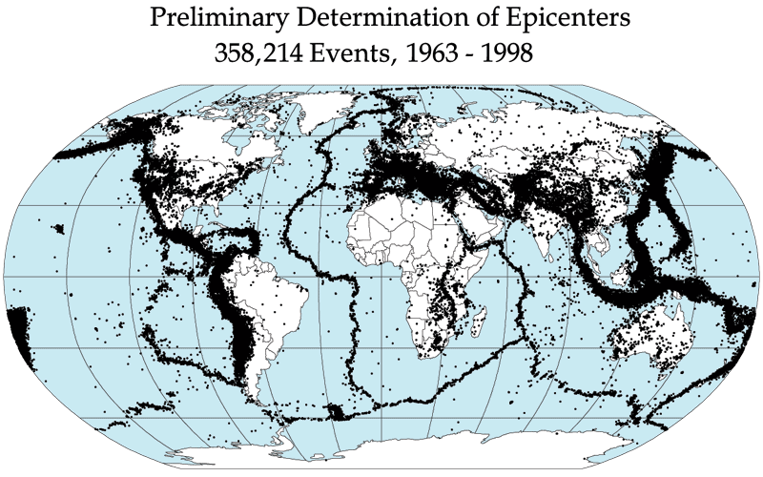
تقرير أولي عن مراكز الزلازل

Slide 4
الزلازل بالمغرب
عرف المغرب عدة زلازل عبر التاريخ، وكان أخطرها الزلزال الذي ضرب مدينة أكادير سنة 1960 وكبدها أضرار بشرية ومادية، وكذا زلزال 1969 الذي ضرب كل البلاد وخلف عشرات القتلى و200 جريح، ثم الزلزال العنيف الذي هز مدينة الحسيمة في 24 فبراير 2004 وتسبب في مقتل وتشريد مئات السكان.

Slide 5
زلزال أكادير
هو زلزال مدمر وقع بأغادير في 29 فبراير 1960 ،على الساعة 23:40 مساءا ودام الزلزال 15 ثانية. وكان أكثر الزلازل فتكا وتدميرا في التاريخ المغربي بدرجة 5.7 على سلم ريختر ،حيث قتل حوالي 15،000 نسمة (حوالي ثلث سكان المدينة في ذلك الوقت) وجرح 12،000 آخرين. وترك مالا يقل عن 35،000 شخصا بلا مأوى. وقدرت خسائره ب 290 مليون دولار

Slide 6
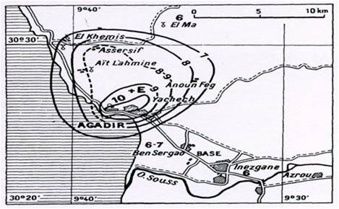
المنحنيات الزلزالية لزلزال أكادير 1960

Slide 7
زلزال الحسيمة
إحدى أعنف الزلازل التي ضربت إقليم الحسيمة شمال المغرب يوم 24 فبراير2004
و قد خلف هدا الزلزال خسائر بشرية ومادية وعمرانية كبيرة. للإشارة فالمنااطق المجاورة للمدينة هي الأخرى تضررت من هذا الزلزال.
كما خلفت صدمة في نفوس كل من الكبير والصغير.
زلزال الحسيمة الذي بلغت قوته 6.5 على سلم ريشتر أسفر عن وفاة حوالي 1000 قتيل ومئات من الجرحى من ساكنة الحسيمة والمناطق المجاورة لها في إمزورن و بني بوعياش و ايت قمرة التي حددها الجيولوجيون كمركز الهزة الأرضية العنيفة.

Slide 8
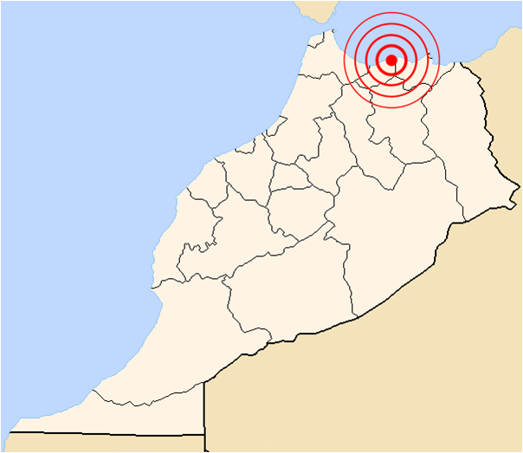
زلزال الحسيمة 2004

Slide 9
شكرا على تتبعكم
العرض من إنجاز:
ـ بدر الدين الفارسي
ـ حمزة الحيداوي

